Slide 1
АКОС 12
Статическая и динамическая линковка

Slide 2
Линковка и сборка проектов
Статическая линковка
Таблица символов
Слабые символы
Создание статических библиотек
Динамическая линковка
Создание динамических библиотек
Library Interpositioning

Slide 3
Что делает линкер?
Ставит в соответствие каждому упоминанию символа ровно одно определение символа
Сливает разделы кода и данных из всех translation unit в общие разделы
Перемещает символы с относительных позиций в объектном файле в абсолютные позиции в исполняемом файле
Редактирование всех ссылок на символы

Slide 4
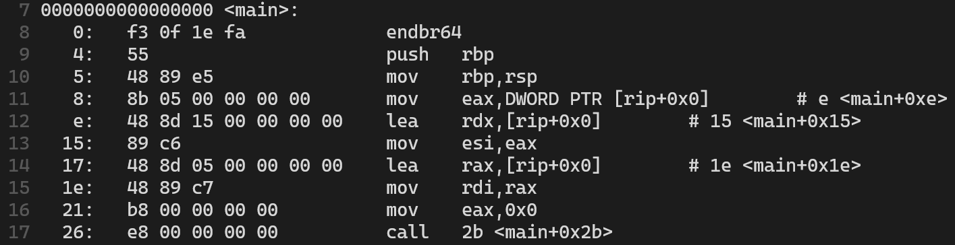
Dump
Сначала в коде стоят заглушки ([rip + 0x0])
$ objdump –d –M intel main.o

Slide 5
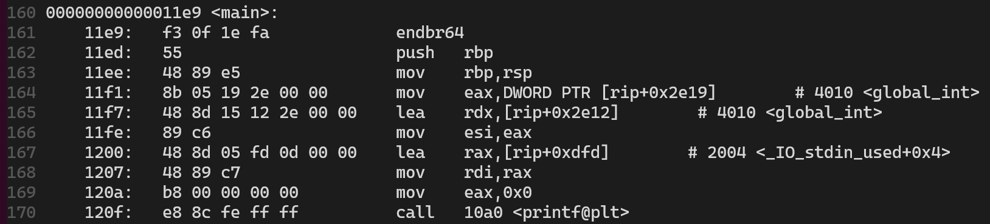
Dump
После линковки стоят реальные адреса / смещения до объектов

Slide 6
Статическая линковка
extern int global_int; - объявление внешней (вне данной единицы трансляции) переменной
extern void lib_foo(); - объявление внешней функции (по умолчанию и так extern)
static int static_int; - определение статической переменной (видна только в текущей единице трансляции)
Неинициализированные и инициализированные нулём глобальные переменные лежат в секции .bss
Остальные – в секции .data
Посмотреть таблицу символов: $ objdump –t a.out

Slide 7
Статические библиотеки
В момент компиляции (а именно линковки) встраиваются в исполняемый файл
$ gcc –c lib.c –o static.o – собираем объектный файл
ar rc libSTATIC_LIB.a static.o – упаковываем объектные файлы (обычно их много) в одну статическую библиотеку
gcc main.c libSTATIC_LIB.a – компилируем и линкуем
gcc main.c –L. – lSTATIC_LIB – указываем путь до библиотеки (-L – путь, где искать; -l – какую библиотеку линковать)

Slide 8
Другие способы указать путь
LD_LIBRARY_PATH – переменная окружения, содержащая пути до библиотек
/etc/ld.so.conf – конфиг с путями
ldconfig – обновить пути из конфига выше

Slide 9
Сильные и слабые символы
Слабые символы –
inline
template
__attribute__((weak))
#pragma weak
неинициализированные глобальные переменные (иногда)
Сильные символы – все остальные
Правила разрешения символов:
У сильного символа может быть только одно определение (One Definition Rule)
Из нескольких определений символа выбирается сильное
Из нескольких слабых определений выбирается любое

Slide 10
Динамические библиотеки
Подключаются к программе во время загрузки, начала исполнения, во время исполнения
Позволяют не пересобирать всю программу
Экономия места
Имя: *.so
ldd – позволяет узнать динамические библиотеки бинарного файла

Slide 11
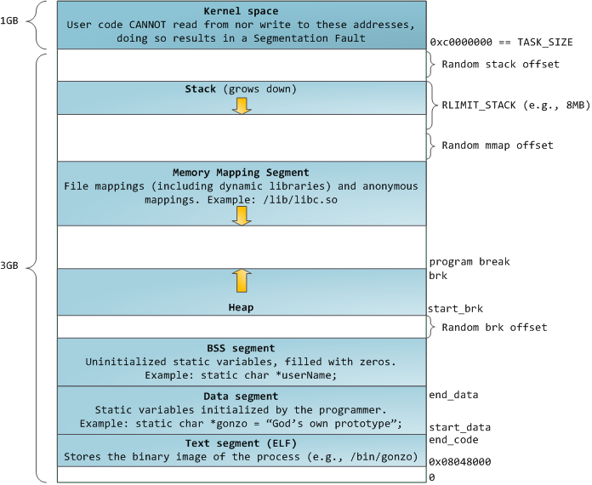
Напоминание про адресное пространство

Slide 12
Создание динамической библиотеки
void _init() – будет вызвана при загрузке в память
void _fini() – будет вызвана при выгрузке из памяти
gcc –fPIC –c dynamic.c –o dynamic.o компилируем библиотеку (с относительной адресацией, об этом далее)
gcc –shared –o libdynamic.so dynamic.o – создать дин библиотеку

Slide 13
Подключение динамической библиотеки
gcc main.c –L. –ldynamic – компиляция с указанием динамической библиотеки для сборки
Указать пути в $LD_LIBRARY_PATH – для исполнения

Slide 14
Загрузка из кода программы
#include <dlfcn.h>
void* dlopen(const char* filename, int flags); - загружает дин библиотеку
void* dlsym(void* handle, const char* symbol); - возвращает указатель на символ из библиотеки
int dlclose(void* handle); - выгружает библиотеку из памяти
Flags:
RTLD_LAZY – подгружать библиотеку лениво (при использовании)
RTLD_NOW – подгружать библиотеку моментально
...
gcc –ldl main.c

Slide 15
Загрузка из Python
import ctypes
dl = ctypes.cdll.LoadLibrary(“libdynamic.so”)
dl.hello()

Slide 16
Library interpositioning
Перехват вызовов произвольных функций
Пригодится для безопасности, наблюдения или профилирования
Можно осуществить в момент компиляции, линковки, загрузки
LD_PRELOAD – можно указать путь до динамической библиотеки, которая будет загружена до любых других библиотек (включая libc.so)
/etc/ld.so.preload – можно использовать конфиг вместо переменной окружения

Slide 17
Library interpositioning
Может быть, мы хотим вызвать оригинальную функцию
В dlsym можно передать псевдо-обработчики:
RTLD_DEFAULT – находит первое вхождение символа
RTLD_NEXT – находит следующее вхождение (в нашем случае – изначальную функцию)

Slide 18
Что почитать
Про Library interpositioning (простенький руткит)
Про PIC, PLT и GOT

